Slide 1
XENNI
EN
ES
DOMINA LA IA.
CREA EN
MINUTOS.
TU CURSO DE IA
EN VIVO
Prompts
Tu librería lista
Imágenes
Kit de marca visual
Videos
Reel de 45 segundos
Integración
Aprende a crear contenido profesional con IA:
prompts, imágenes y videos en 10 horas.
7 posts a la semana
⚡ 40+ archivos listos al terminar
Reservar cupo
10 horas · en vivo · con certificado

Slide 2
XENNI
PIERDES HORAS
EN LO REPETITIVO.
Lo que hoy te toma toda una tarde, la IA lo resuelve en minutos.
8 h
4 h
3 h
Crear un solo post
para redes sociales
Escribir los mismos
tipos de textos
Editar un video
desde cero

Slide 3
XENNI
UN FLUJO SIMPLE.
RESULTADOS REALES.
01
02
03
04
→
→
→
IDEA
PROMPT
IMAGEN
VIDEO
Tu objetivo
La IA escribe
Visual al instante
Listo para publicar
Resultado: 7 posts completos para toda tu semana en menos de 2 horas.

Slide 4
XENNI
QUÉ VAS A DOMINAR.
4 módulos prácticos · 10 horas en vivo
01
2.5h
02
2.5h
03
3h
04
2h
PROMPTS
IMÁGENES
VIDEOS
INTEGRACIÓN
ChatGPT, Claude, Gemini
Leonardo AI, DALL-E
Runway, Pika, Veo
Flujo completo
Técnicas profesionales
Estilo y composición
Guion y voz con IA
7 posts en 2 horas
15 prompts reutilizables
Tu kit de marca
Reel de 45 seg
Casos de tu rubro

Slide 5
XENNI
TE LLEVAS 4 PROYECTOS.
No es teoría. Sales con 40+ archivos listos para usar.
1
Librería de Prompts
2
Kit de Marca Visual
15 prompts listos para copiar y pegar
Logo, paleta y 5 imágenes con tu identidad
3
Video Profesional
4
Calendario de Contenido
Un reel de 45 seg para TikTok y Reels
7 publicaciones completas para tu semana

Slide 6
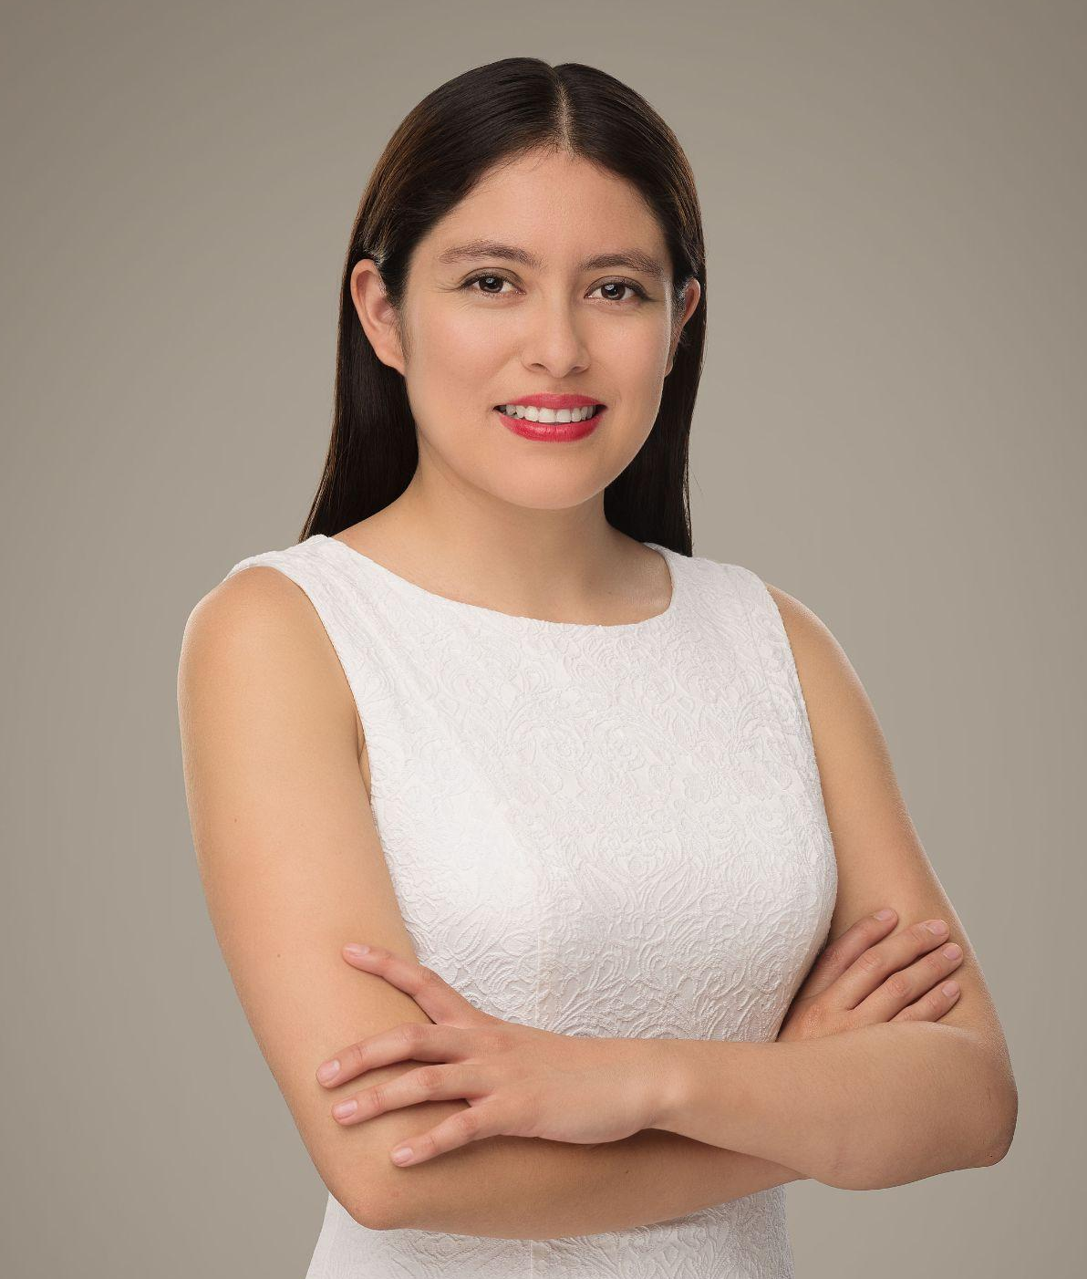
XENNI
TU PROFESORA.
Mirna Ampuero
FORMATO INTENSIVO
4 SÁBADOS
Especialista en IA aplicada
Inicio: 11 de julio
+500 profesionales capacitados en Latinoamérica
4 sábados
consecutivos
Metodología práctica: demo en vivo y casos reales
4:00 – 6:30 PM
2.5 h por sesión
Enfoque en resultados aplicables desde el primer día
496 soles
LinkedIn: in/mirnaampuero
Cupos limitados · grupos reducidos

Slide 7
XENNI
ÚLTIMOS CUPOS DISPONIBLES
TU TIEMPO VALE.
RECUPÉRALO CON IA.
10 horas que cambian tu forma de trabajar para siempre.
Certificado verificable
Comunidad privada
Garantía de 2 clases
Reservar mi cupo
496 soles · Con Mirna Ampuero · Escríbenos: [WhatsApp]

